Slide 1
présentation
BELRHAZI Dina
ROSSINOT Guillaume
2018/2019
Sujet: Attribution des places de parking

Slide 2
sommaire
Présentation du projet Répartition des tâches
Planning Langages utilisés
Maquette Conclusion
MCD
1
5
2
6
3
7
4

Slide 3
Présentation du projet
1
Thème : Répartition de places de parking

Slide 4
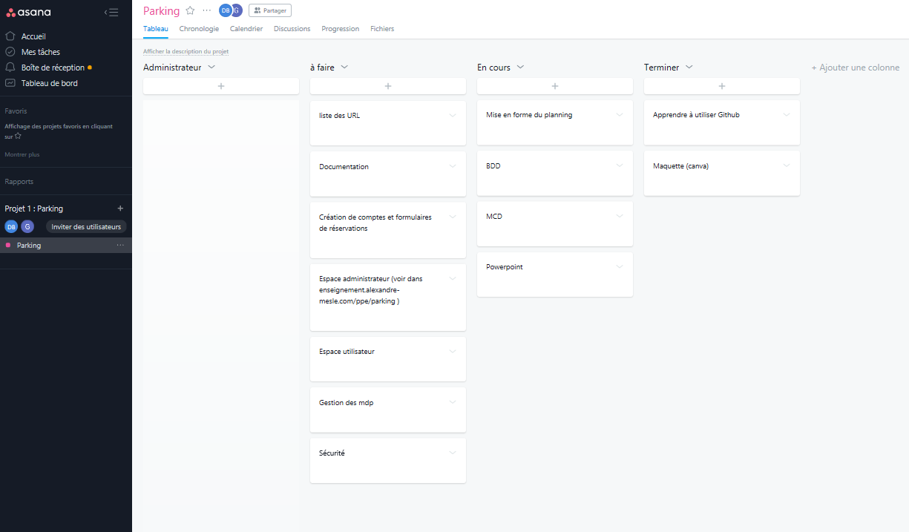
planning
2

Slide 5
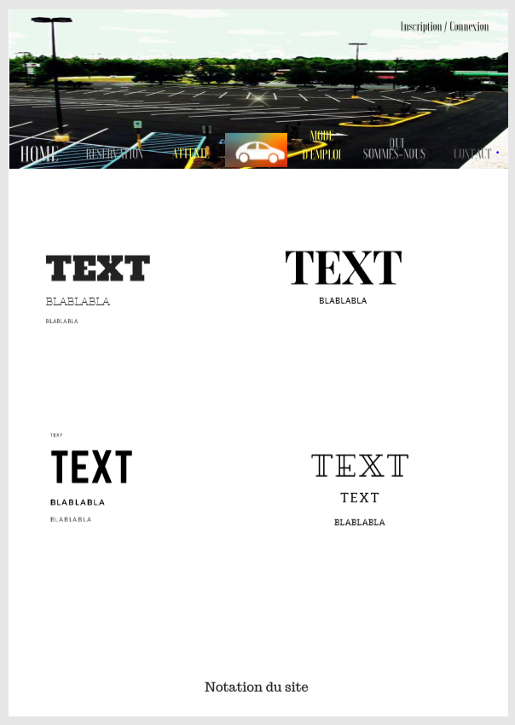
Maquette
3
Logiciel :
- Canva

Slide 6
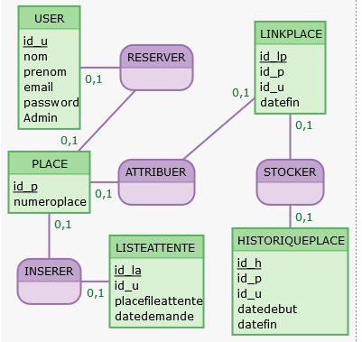
MCD
4
Logiciel :
- Mocodo

Slide 7
Répartition des tâches
5
Dina (chef de projet)
guillaume
Mise en forme du planning
La description de la présentation
La maquette
La bdd
Le mcd

Slide 8
Langages utilisés
6
PHP
JavaScript
CSS
SQL

Slide 9
Conclusion
7

